Slide 1
E-mail, social, PPC, analytika, SEO, klíčová slova
Martin přednáší
PLIN052 Copywriting, jaro 2018

Slide 2
Co tedy budeme dělat?
19. 2. – Úvod
5. 3. – Klient + zákazníci, kde hledat data, vyplnění šablony
19. 3. – Prodejní text, příběh
2. 4. – E-mail, social, PPC
16. 4. – Analytika, SEO, klíčová slova
30. 4. – Práce copywritera
14. 5. – Finální výstupy, zpětná vazba, závěr

Slide 3
I. E-mail

Slide 4
8 konkrétních obsahových tipů, které zásadně vylepší vaše e-maily.

Slide 5
1) Odhal se, kdož e-mail posíláš

Slide 6
25 znaků

Slide 7
Člověk, nebo značka?

Slide 8
1) Odhal se, kdož e-mail posíláš: checklist
Je odesílatel dostatečně krátký?
Nehraju si v očividně hromadném e-mailu na osobní komunikaci?
Je jméno spojeno se značkou?

Slide 9
2) Uveď, čeho si žádáš

Slide 10
Udělej to… jinak!

Slide 11
2) Uveď - čeho si žádáš: checklist
Liším se předmětem od ostatních?
Nepoužívám spam slova ZDARMA, SLEVA, vykřičníky!!! a triky jako re: ?
Nepřetékám? Outlook ukazuje 37 znaků
A hlavně: mám, co posílat, a komu?

Slide 12
3) Ukaž hned jen to, co chceš

Slide 13
Na úryvku záleží

Slide 14
Trik první větou

Slide 15
3) Ukaž hned jen to, co chceš: checklist
Zobrazuje e-mailový klient správnou první větu?
Navazuje věta na předmět, nebo jej dokonce rozvíjí?

Slide 16
4) Neuveď klikajícího ve zmatek

Slide 17
Fajn, první shoda

Slide 18
Hurá, jsem tu správně

Slide 19
4) Neuveď klikajícího ve zmatek: checklist
Dodržuju pravidlo triády – shodný předmět, titulek a text za odkazem?
Nebo využívám alespoň shodnou část věty nebo klíčové slovo?

Slide 20
5) Nezahlť výzvami k akci

Slide 21
Prostě jen jedna věc

Slide 22
5) Nezahlť výzvami k akci: checklist
Když si nejsem jistý, dodržuji pravidlo 1 e-mail = 1 cíl?
Když chci konverzi, jdou všechna CTA k témuž cíli?

Slide 23
6) Rozehraj trochu copy umění

Slide 24
Prchalův oblouček

Slide 25
6) Rozehraj trochu copy umění: checklist
Dokážeš v závěru e-mailu navázat na úvod?
Může to být nesouvisející věc – důležité je se k ní vrátit a vypointovat ji.
Nebo máš jiný způsob, jakým e-mail zarámuješ?

Slide 26
7) Zahoď to prkno v sobě

Slide 27
4x více kontaktů? OK!

Slide 28
7) Zahoď to prkno v sobě: checklist
Nemluvím jako úředník nebo robot?
Můžu být kdekoliv osobnější, otevřenější, lidštější?
Můžu to jakkoliv personalizovat?

Slide 29
8) Vytěž neviditelného sluhu

Slide 32
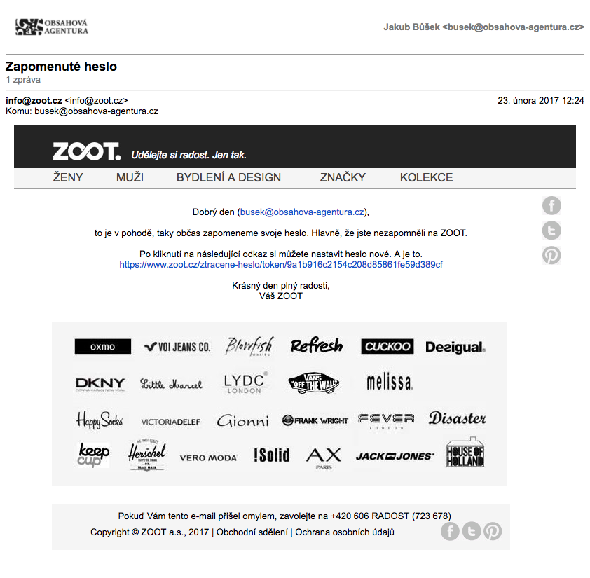

Slide 33
8) Vytěž neviditelného sluhu: checklist
Mám adresáta, načasování a důvod?
Nejsem jen funkční, ale ukazuju i značku?
Udělal jsem pro zákazníka něco navíc?

Slide 34
II. Social

Slide 35
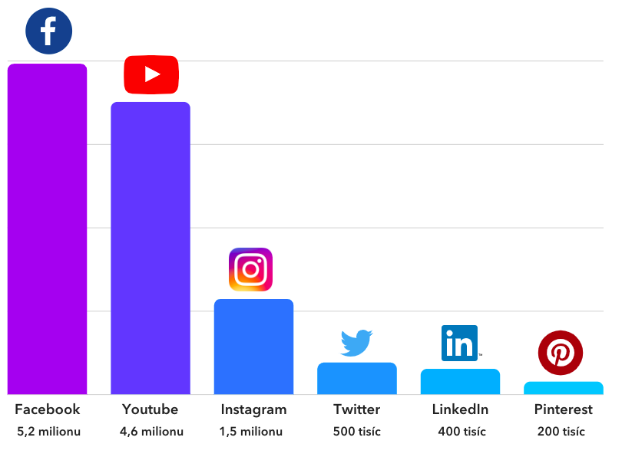
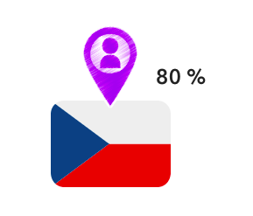

Slide 36
Facebook
sdílení novinek, fotek, události, videí…
vytváření skupin = komunit
facebook messenger, marketplace
silný reklamní nástroj
pro B2C i B2B

Slide 37
Youtube
sdílení video-obsahu
živá vysílání, 3D prohlídky
komunita youtuberů/influencerů
pro B2C i B2B

Slide 38
Instagram
sdílení vizuálního obsahu
hashtagy
živá vysílání, IGTV, Instagram Stories
Instagram reklamy
influenceři
pro B2C i B2B

Slide 39
Twitter
sdílení krátkých sdělení
max. 280 znaků
hashtagy
zprávy a aktuální informace, názory
pro B2C i vybrané obory B2B

Slide 40
LinkedIn
profesní síť, novinky z oboru
velké množství informací o uživatelích
vzdělávací portál
důvěryhodnost
drahá, ale učinná reklama
B2B

Slide 41
Pinterest
virtuální nástěnka
většina uživatelů jsou ženy
inspirace = zábava
marketing = prodej
B2C

Slide 42
Online vs. offline čtení

Slide 43
selektivní čtení
záchytné body
rychločtení
strukturovaný obsah
dekódování slov
zleva doprava
řádek po řádku
hluboké čtení
bohaté na emoce
smyslové vjemy

Slide 44
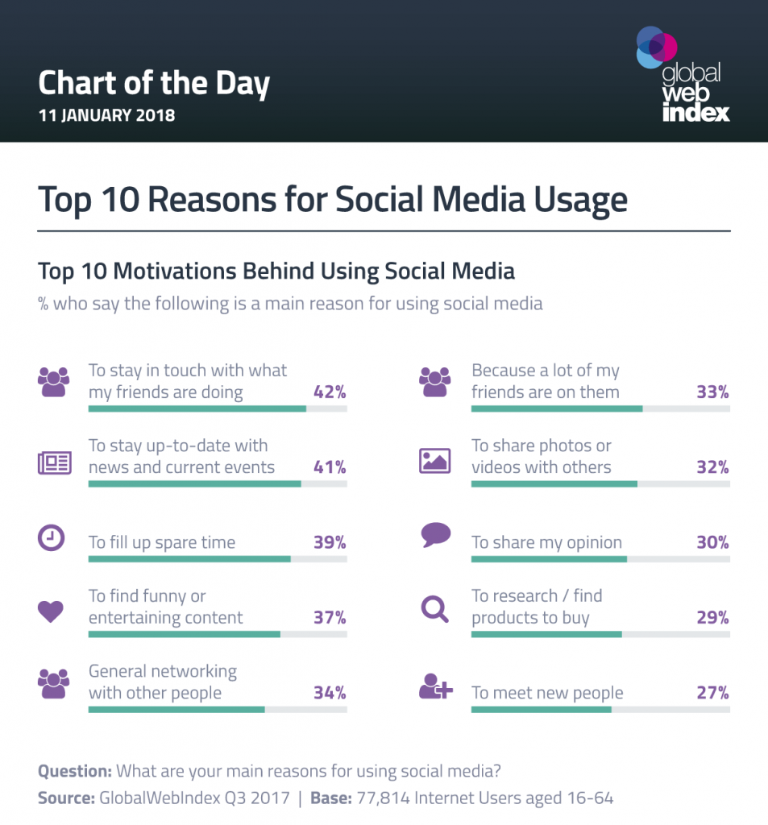

Slide 45
Uživatel sociálních sítí:
nudí se,
chce se bavit,
chce se něco dozvědět,
má problém,
je líný,
nemá čas,
nevěří vám.

Slide 46
“Co můj fanoušek chce, aby si o něm mysleli jeho kamarádi?”

Slide 47
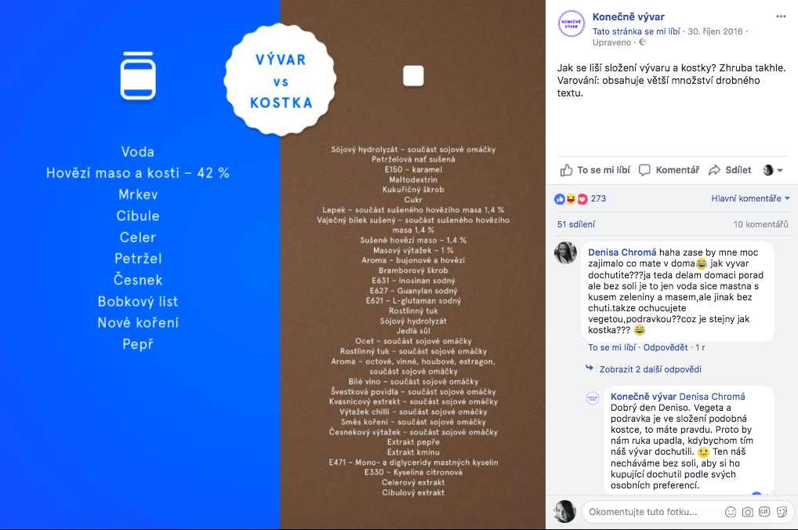

Slide 50
3 zásady dobrého příspěvku

Slide 51
Jedna myšlenka, jeden příspěvek

Slide 52
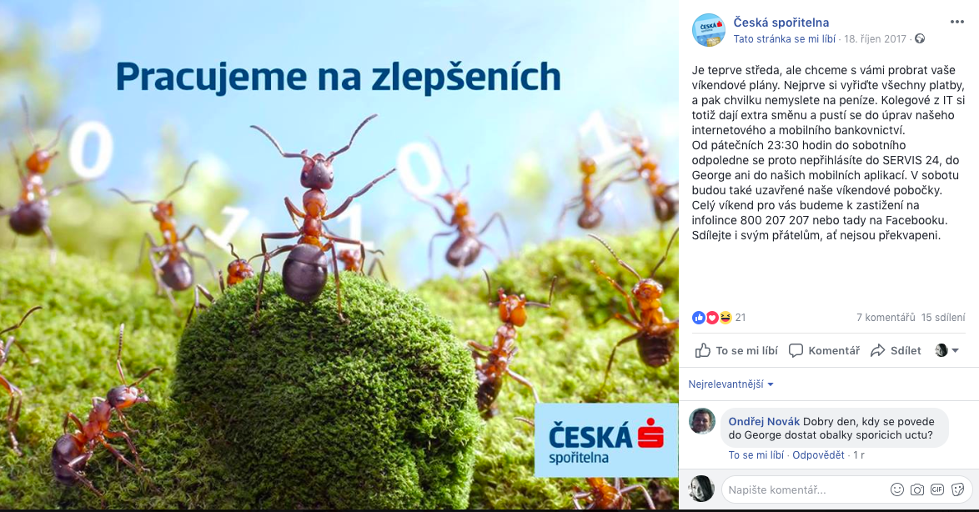

Slide 53
2. Pod 3 řádky

Slide 54
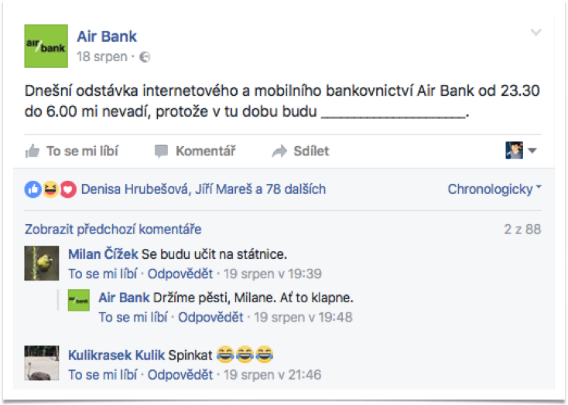

Slide 55
3. Call to action

Slide 56
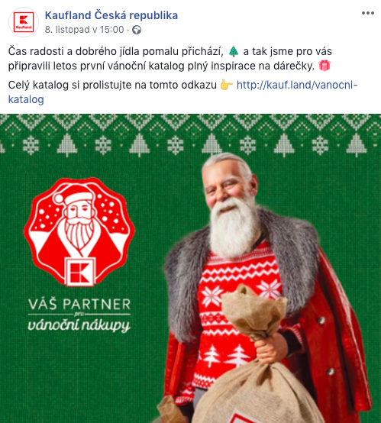

Slide 57
Jak psát na sociální sítě

Slide 58
Nepoužívejte dlouhé slovo, když můžete použít krátké.
Notes:
https://cs.wikipedia.org/wiki/Obsahov%C3%BD_marketing

Slide 59
Můžete-li některé slovo vynechat, vynechte ho.
Notes:
https://cs.wikipedia.org/wiki/Obsahov%C3%BD_marketing

Slide 60
Zapomeňte na to, jak píší noviny. Metafory, přirovnání a obraty z tisku na sociální sítě nepatří.
Notes:
https://cs.wikipedia.org/wiki/Obsahov%C3%BD_marketing

Slide 61
Používejte činný rod.
Notes:
https://cs.wikipedia.org/wiki/Obsahov%C3%BD_marketing

Slide 62
Nepoužívejte cizí slova, žargon nebo odborné výrazy, když pro ně existuje ekvivalent v běžném jazyce.
Notes:
https://cs.wikipedia.org/wiki/Obsahov%C3%BD_marketing

Slide 63
Dejte si pozor na klišé.
mladý, dynamický kolektiv
jsme tu pro vás
lidský přístup
nadstandardní služby
můžete se na nás spolehnout
nejste s námi nikdy sami
dlouholetá historie
je tím nejlepším pro vás
další krok vpřed
nesmírně pozitivní účinky
komplexní návrh řešení
služby, ze kterých si určitě vyberete
řešení na míru
...
Notes:
https://cs.wikipedia.org/wiki/Obsahov%C3%BD_marketing

Slide 64
Buďte konkrétní.
VLASTNOST vs. BENEFIT
popisuje vs. prodává
z čeho máte radost vy vs. z čeho má radost zákazník
Notes:
https://cs.wikipedia.org/wiki/Obsahov%C3%BD_marketing

Slide 65
Mluvte jako cílovka.
Řekněte to známému.
Notes:
https://cs.wikipedia.org/wiki/Obsahov%C3%BD_marketing

Slide 66
Výhody emotikon:
oživí delší text,
strukturování,
zaujímají pozornost,
červená barva vzbuzuje zvědavost,
zdůrazní osobnost značky.

Slide 67
Tvorba vizuálního obsahu

Slide 68
Dobrý vizuální obsah:
má jednotný vizuální styl,
je kvalitní a přínosný,
má logo,
neduplikuje obsah textového sdělení,
řídí se heslem “méně je více.”

Slide 69
Pravidlo 20 %
Nástroj pro kontrolu překrytí textem

Slide 70
UGC - user generated content

Slide 71
Obsah uživatelů
zákazník na prvním místě
větší důvěra
autenticita
budování komunity
nízké náklady
Notes:
When you consider that 86% of millennials say that UGC is a good indicator of the quality of a brand, and that 68% of social media users between the ages of 18 and 24 take into account information shared on social media when they make a purchasing decision (eMarketer), it’s easy to see why UGC is so powerful.

Slide 72
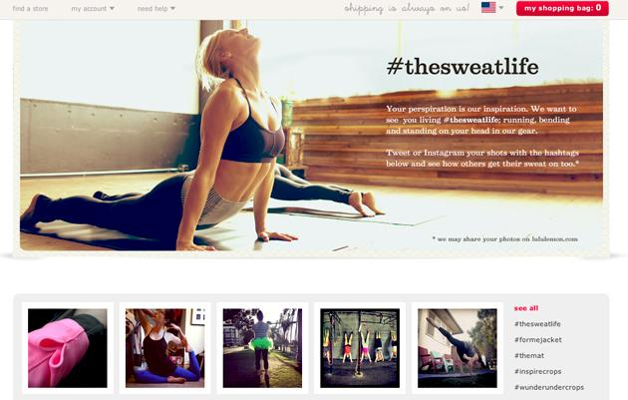
Notes:
When you consider that 86% of millennials say that UGC is a good indicator of the quality of a brand, and that 68% of social media users between the ages of 18 and 24 take into account information shared on social media when they make a purchasing decision (eMarketer), it’s easy to see why UGC is so powerful.

Slide 73
Etický aspekt práce s UGC
vždy uvést a označit autora
sdílení
souhlas autora
Notes:
2. Používat svůj vlastní hashtag, který studenti múzou používat, pokud by chtěli, aby se jejich fotky dostali na nás timeline

Slide 74
Plánování a dlouhodobá tvorba obsahu

Slide 75
Určete, které sítě používat a za jakým účelem
Notes:
Bavit
Vzdělávat Ukazovat zákulisí Pomáhat Prodávat

Slide 76
2. Najděte témata, kterým se věnovat a problémy, které řešit

Slide 77
3. Nastavte design manuál

Slide 78
4. Nastavte tone-of-voice a komunikační manuál

Slide 79
5. Pracujte s KPI
Notes:
key performance indicators - klíčové ukazatele výkonnosti

Slide 80
Nebojte se plánování

Slide 81
Community management

Slide 82
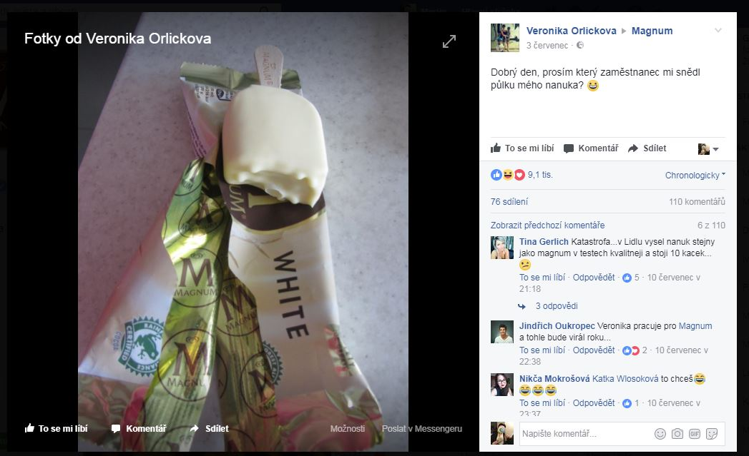

Slide 83
Community management:
nabízí pomoc,
řeší problémy,
vzdělává,
sbírá zpětnou vazbu.

Slide 84
Pravidla komunikace

Slide 85
Ujasněte si:
kdo odpovídá a jak často,
vykáme nebo tykáme,
jak oslovujeme a jak se podepisujeme,
jaké možnosti pomoci máme.

Slide 86
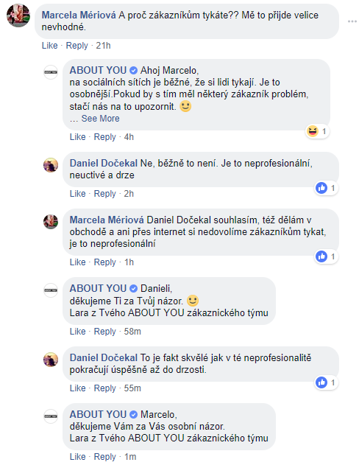

Slide 87
1.
Neptejte se na otázky, na které nechcete znát odpověď.
Pamatujte si svoje fanoušky.
Problémy řešte tam, kde vznikly.
2.
3.

Slide 88
Nástroje, které pomůžou

Slide 89
Plánování
Notes:
https://cs.wikipedia.org/wiki/Obsahov%C3%BD_marketing

Slide 90
Grafika
Notes:
https://cs.wikipedia.org/wiki/Obsahov%C3%BD_marketing

Slide 91
Foto a video
Notes:
https://cs.wikipedia.org/wiki/Obsahov%C3%BD_marketing

Slide 92
Formáty příspěvků

Slide 93
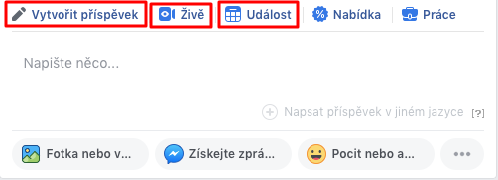
Notes:
účel sociálních sítí v dnešní době

Slide 94
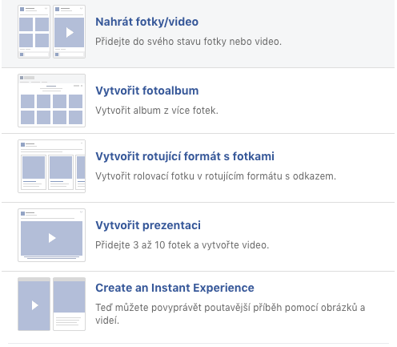
např.
nebo např.
např. nebo např.
např.
např.
např.
Notes:
účel sociálních sítí v dnešní době

Slide 95
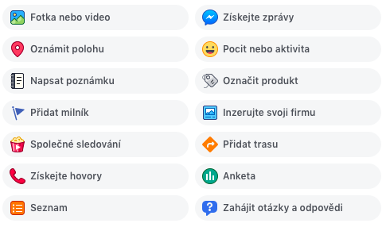
Notes:
účel sociálních sítí v dnešní době

Slide 96
Skupiny

Slide 97
Facebook Groups
změna algoritmu
zvýšení angažovanosti
skupina jménem stránky
značka vs. přínosný obsah
pravidla skupin
statistiky

Slide 98
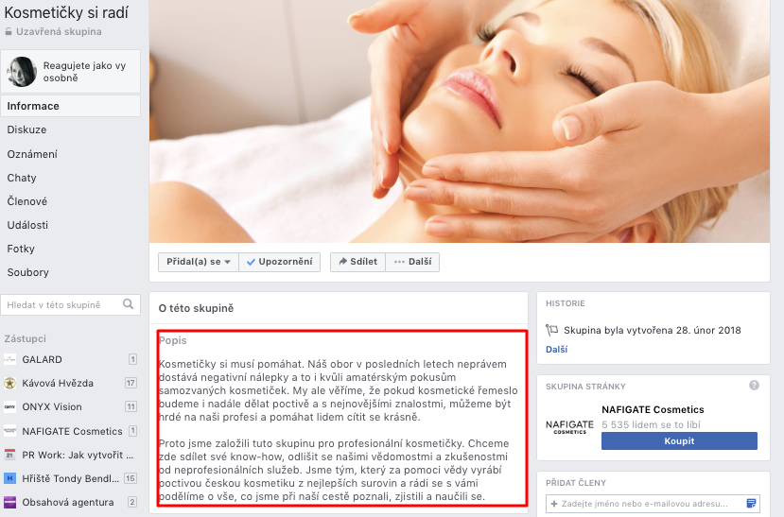

Slide 99
Placený obsah

Slide 100
Sponzorovaný (promovaný) obsah
Dark posty (reklamy)
x
Notes:
Co je zakázáno
Nutit, aby se uživatel stal fanouškem
Označovat někoho nebo něco na fotografiích
Sdílet příspěvky stránky
Aby v zadání soutěže bylo sdílení soutěže na svém nebo cizím Timeline
Co je dovoleno
Vkládat fotografie
Komentovat
Dávat lajky komentářům

Slide 101
Instagram pod lupou

Slide 102
Firemní profil
pokročilé statistiky a analytika
propojení s Facebook stránkou
více informací o značce

Slide 104
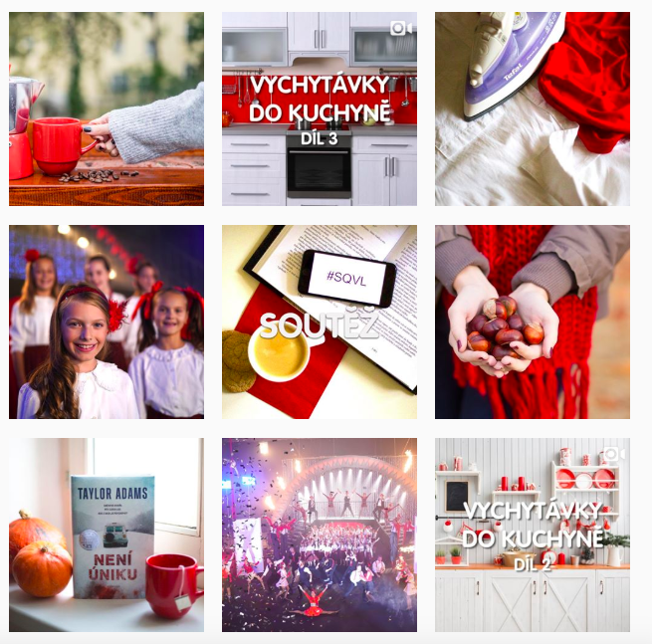

Slide 106
Formáty příspěvků
fotka
carousel
video
instagram stories
live stream
video v IGTV

Slide 107
Instagram stories
fotky nebo krátká videa
zmizí po 24 hodinách
možnost uložení na profil
živé vysílání
interakce

Slide 108
III. PPC

Slide 109
Aktuální pravidla AdWords
https://support.google.com/google-ads/answer/1704389?hl=cs

Slide 110
IV. SEO a klíčová slova

Slide 111
Google kdysi

Slide 112
Google dnes

Slide 113
SEO: Přivádíme na web co nejvíce relevantních návštěvníků z vyhledávání

Slide 114
SEO: Přivádíme na web co nejvíce relevantních návštěvníků z vyhledávání

Slide 115
Co nedělat
Měřit hustotu klíčových slov
Přidávat patičky s klíčovými slovy
Přehánět to s odkazy
Používat nerelevantní klíčová slova
Upřednostňovat vyhledávač před uživatelem

Slide 116
Co dělat
Zjišťovat klíčová slova
Využívat je jako námět pro obsah, ne jako dogma
Psát správné titulky <title>

Slide 117
Cílová skupina

Slide 118
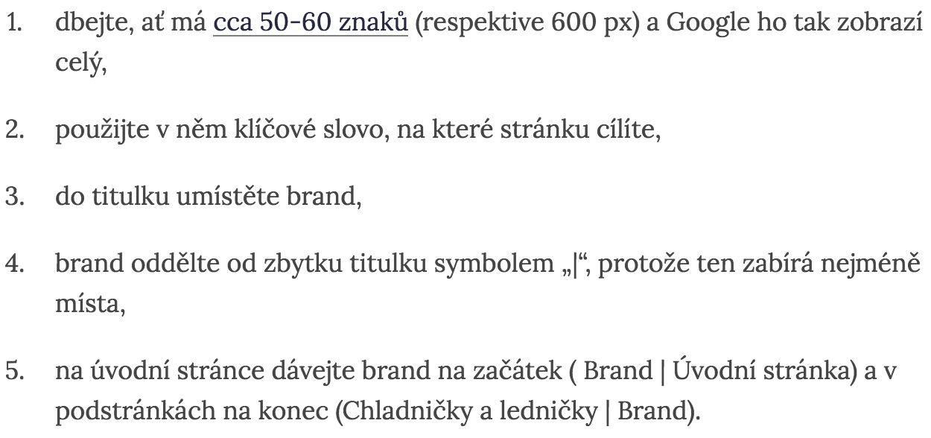

Slide 119
Co dělat
Zjišťovat klíčová slova
Využívat je jako námět pro obsah, ne jako dogma
Psát správné titulky <title>
Psát správné popisky <meta name=“description“>

Slide 121
Co dělat
Zjišťovat klíčová slova
Využívat je jako námět pro obsah, ne jako dogma
Psát správné titulky <title>
Psát správné popisky <meta name=“description“>
Využívat hierarchii nadpisů <h1>, <h2>…

Slide 122
Co dělat
Zjišťovat klíčová slova
Využívat je jako námět pro obsah, ne jako dogma
Psát správné titulky <title>
Psát správné popisky <meta name=“description“>
Využívat hierarchii nadpisů <h1>, <h2>…
A hlavně: tvořit bohatý, pestrý a živý obsah, o jaký je skutečný zájem

Slide 123
Základní pomůcka: analýza klíčových slov

Slide 124
Další zdroje
Kvasnička, Ungr: Copy + SEO + UX https://youtu.be/8Fn3ntz704c
Ungr: Jak jste o SEO dosud možná neuvažovali https://youtu.be/E1JvqElQdRc
Klasifikační analýza klíčových slov: http://vyhledavace.info/clanky/246/klasifikacni-analyza-klicovych-slov

Slide 125
V. Analytika prakticky

Slide 126
VI. Cvičení

Slide 127
Úkol
Napište e-mail, kterým nabídnete registrovanému uživateli 25 % slevu na první balení nootropik, vaším cílem je konverze
Napište 3 různě zaměřené PPC inzeráty, které se budou zobrazovat uživateli po zadání fráze „tablety na soustředění“
Vymyslete post na sociální sítě na začátek zkouškového období, prodej je jen nice-to-have

